Slide 1





Notes:
Thiết kế: Hương Thảo – 0972115126. Các nick khác đều là giả mạo, ăn cắp chất xám

Slide 2


Notes:
Click trứng để đến câu hỏi
Click khủng long to để đến bài học
Dẫn dắt: Có một cô khủng long mẹ bị lạc mất 3 quả trứng. Chúng ta hãy cùng giúp khủng long mẹ đưa những quả trứng về nơi an toàn trước khi núi lửa phun trào nhé.

Slide 3



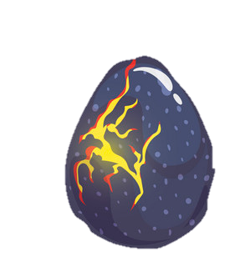



Notes:
Click trứng để đến câu hỏi
Click khủng long to để đến bài học
Dẫn dắt: Có một cô khủng long mẹ bị lạc mất 3 quả trứng. Chúng ta hãy cùng giúp khủng long mẹ đưa những quả trứng về nơi an toàn trước khi núi lửa phun trào nhé.

Slide 4

Tính nhẩm:
8 000 + 9 000 = ?
17 000
Notes:
Click quả trứng để quay về

Slide 5

Tính giá trị biểu thức:
56 554 – (19 233 – 2 533) = ?
34 688
34 788
35 788

Slide 6
..?.. + 714 = 6 250
5 536
5 546
6 536

Slide 7






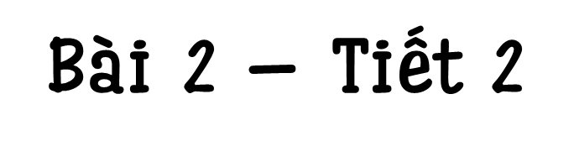






Notes:
Thiết kế: Hương Thảo – 0972115126. Các nick khác đều là giả mạo, ăn cắp chất xám

Slide 8


Slide 9


1
Những phép tính nào dưới đây có cùng kết quả?
6 000 x 4
80 000 : 2
= 24 000
= 40 000
5 000 x 8
90 000 : 3
20 000 x 2
= 40 000
= 30 000
= 40 000

Slide 10
2
Đặt tính rồi tính
5 071 x 9
17 218 x 4
56 472 : 8
91 503 : 7

Slide 11

5 071 x 9
17 218 x 4
5 071
17 218
x
x
9
4
45 639
68 872
Lưu ý:
Đặt tính thẳng cột.
Khi tính luôn lưu ý việc “có nhớ”.

Slide 12
56 472 : 8
91 503 : 7
56 472 8
91 503 7
0
4
7
0
5
9
2
1
1
3
0
7
1
4
7
0
5
7
2
5
0
0
1
3
6

Slide 13
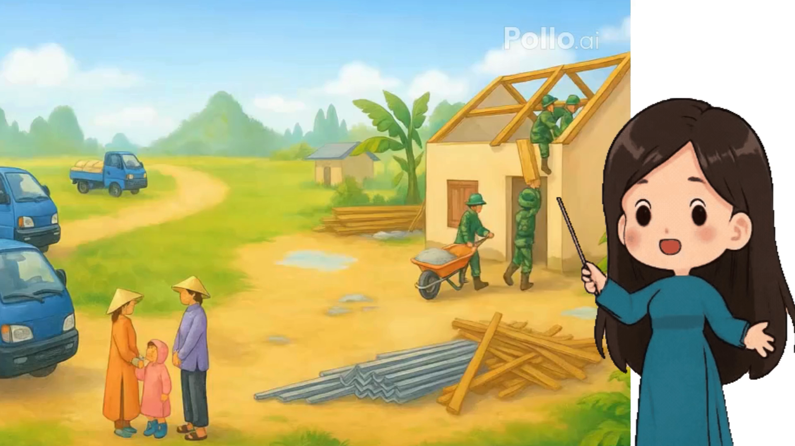

Slide 14

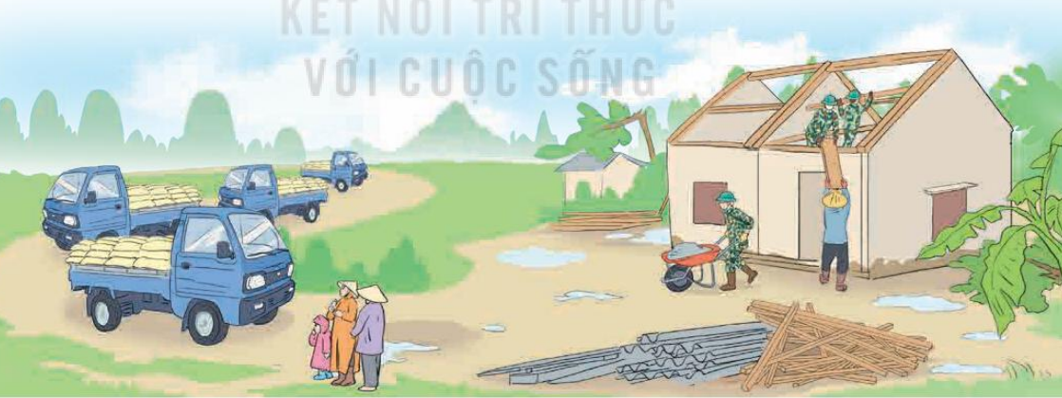
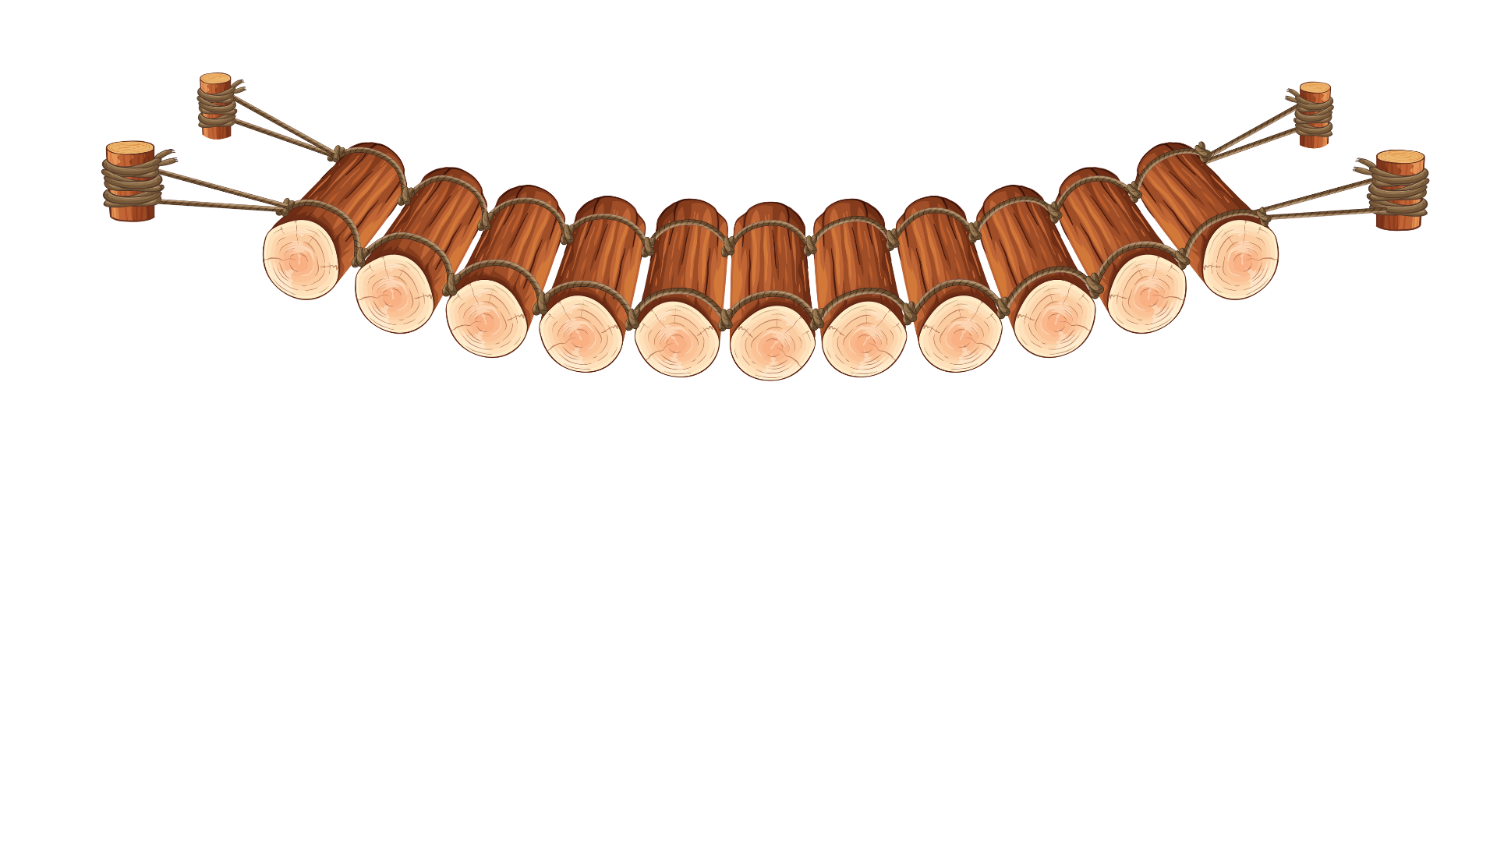
3
Có 4 xe ô tô, mỗi xe chở 4 500 kg gạo đến giúp đỡ đồng bào vùng bị lũ lụt. Dự kiến tất cả số gạo đó chia đều cho 5 xã. Hỏi mỗi xã sẽ nhận được bao nhiêu ki-lô-gam gạo?

Slide 15
Bài giải
Tổng số kg gạo mà 4 xe ô tô chở là:
4 500 x 4 = 18 000 (kg)
Số kg gạo mà mỗi xã nhận được là:
18 000 : 5 = 3 600 (kg)
Đáp số: 3 600 kg gạo.
Tóm tắt
Có: 4 xe ô tô
Mỗi xe: 4 500 kg
Chia đều cho 5 xã
Mỗi xã: ..kg?

Slide 16
4
Tính giá trị của biểu thức
a) 6 000 x 5 : 3
b) 13 206 x (36 : 9)
= 30 000 : 3
= 10 000
= 13 206 x 4 = 52 824

Slide 17


Slide 18






Trò chơi:
1
2
3
4
Notes:
Kích vào bông hoa để đến slide câu hỏi. Sau khi trả lời xong kích vào hình con ong gánh mật để quay lại silde câu hỏi. Kích vào hình con ong trên mỗi bông hoa để đưa mật về tổ và cây hoa biến mất.. Kích vào dấu mũi tên ở gốc cây để đến slide bài mới.

Slide 19





Điền số thích hợp vào chỗ trống: 40 000 – 3 000 + 15 000 = ........
25 000
15 000
30 000
53 000
Notes:
Kích vào hình con ong gánh mật để quay lại slide câu hỏi

Slide 20


Tính nhẩm
60 000 + 30 000 – 5 000 = ........
95 000
80 000
85 000
90 000
Notes:
Kích vào hình con ong gánh mật để quay lại slide câu hỏi

Slide 21
Điền số thích hợp vào chỗ chấm: 5 × ....... = 11 530
2 305
2 306
2 307
2 308
Notes:
Kích vào hình con ong gánh mật để quay lại slide câu hỏi

Slide 22
Kết quả của phép tính 12 321 x 3 là:
3 019
3 817
67 019
36 963
Notes:
Kích vào hình con ong gánh mật để quay lại slide câu hỏi

Slide 23







